Slide 1
Semestrální práce 7
Michal Pokorný

Slide 2
Zadání
Program načte souřadnice vrcholů trojúhelníka.
Dále načítá body a určí kolik bodů se nachází uvnitř, na hranici a kolik vně zadaného trojúhelníka.

Slide 3
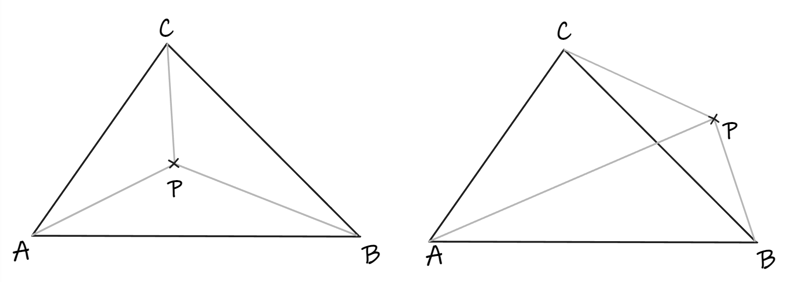


Algoritmus
Heronův vzorec pro výpočet obsahu:

Slide 4
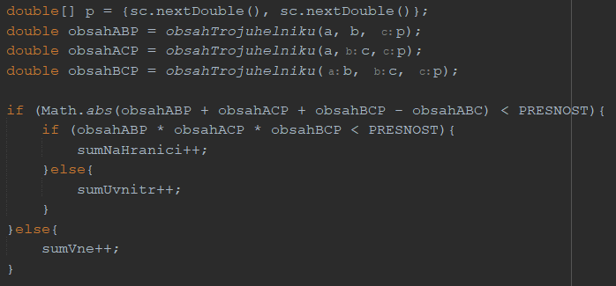
Kód

Slide 5
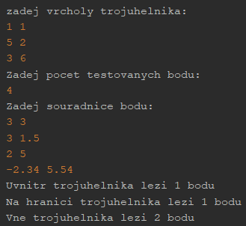
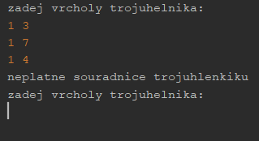
Testy

